Slide 1
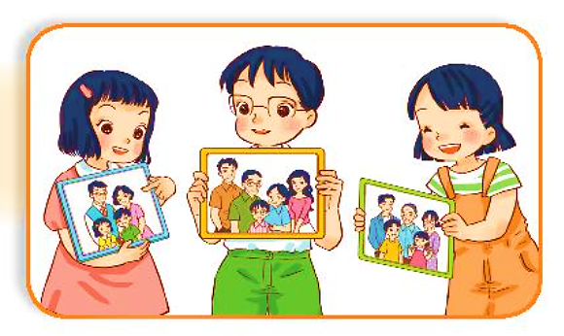
CHỦ ĐỀ 1
GIA ĐÌNH
BÀI1
CÁC THẾ HỆ
TRONG GIA ĐÌNH

Slide 2

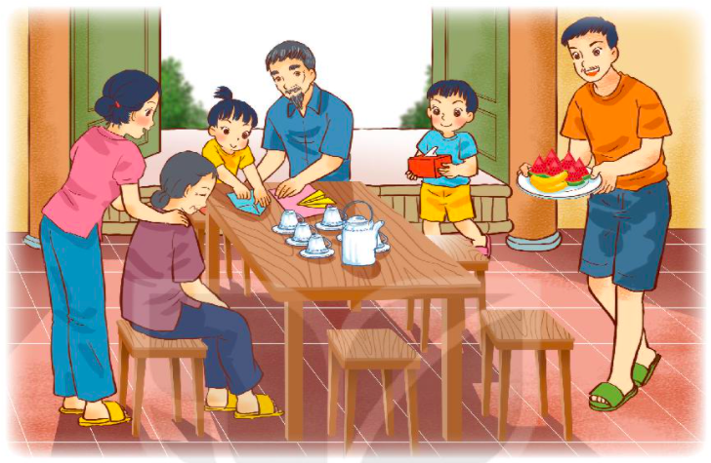
Quan sát hình dưới đây:
1. Kể những việc thể hiện sự quan tâm, chăm sóc giữa các thành viên trong gia đình?
2. Tại sao mọi người cần yêu thương, chia sẻ với nhau?

Slide 3

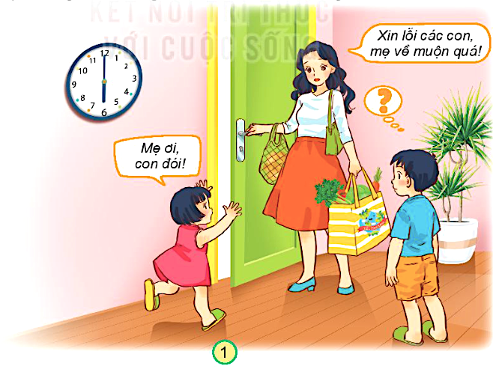
Nếu gặp tình huống sau, em sẽ nói và làm gì?
Xin lỗi các con,
mẹ về mộn quá!

Slide 4
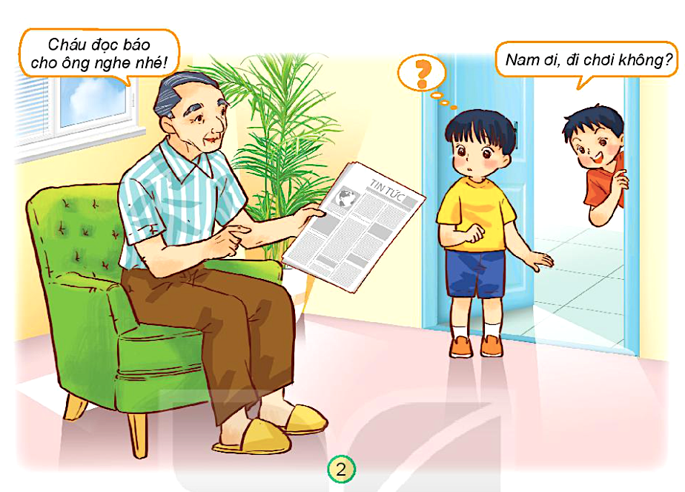
Nếu gặp tình huống sau, em sẽ nói và làm gì?
Cháu đọc báo cho
ông nghe nhé
Nam ơi, đi chơi thôi!

Slide 5

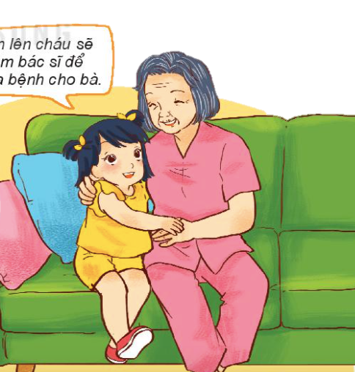
Em thích việc làm nào nhất? Vì sao?
Em đã làm gì để thể hiện sự quan tâm, chăm sóc người thân?
Lớn lên cháu làm bác sĩ để chữa bệnh cho bà.

Slide 6

Mỗi gia đình thường có các thế hệ cùng chung sống.
Mọi người luôn yêu thương, chăm sóc và chia sẻ công việc nhà với nhau.

